Slide 1

铁磁材料的磁滞回线和基本磁化曲线实验
浙江大学 物理实验教学中心

Slide 2
目录 CONTENTS
实验背景
1
实验内容
EXPERIMENT BACKGROUNDS
4
实验目的
EXPERIMENT CONTENT
2
EXPERIMENT OBJECTIVE
实验思考
5
实验原理
EXPERIMENT INSPIRATION
3
EXPERIMENT PRINCIPLE
Notes:
具体的我们要从实验背景、目的、原理、实验的内容和思考，五个部分展开。

Slide 3
1
实验背景
EXPERIMENT BACKGROUNDS
Notes:
首先就是实验背景。

Slide 4
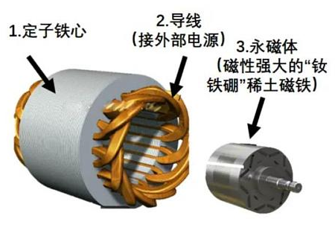
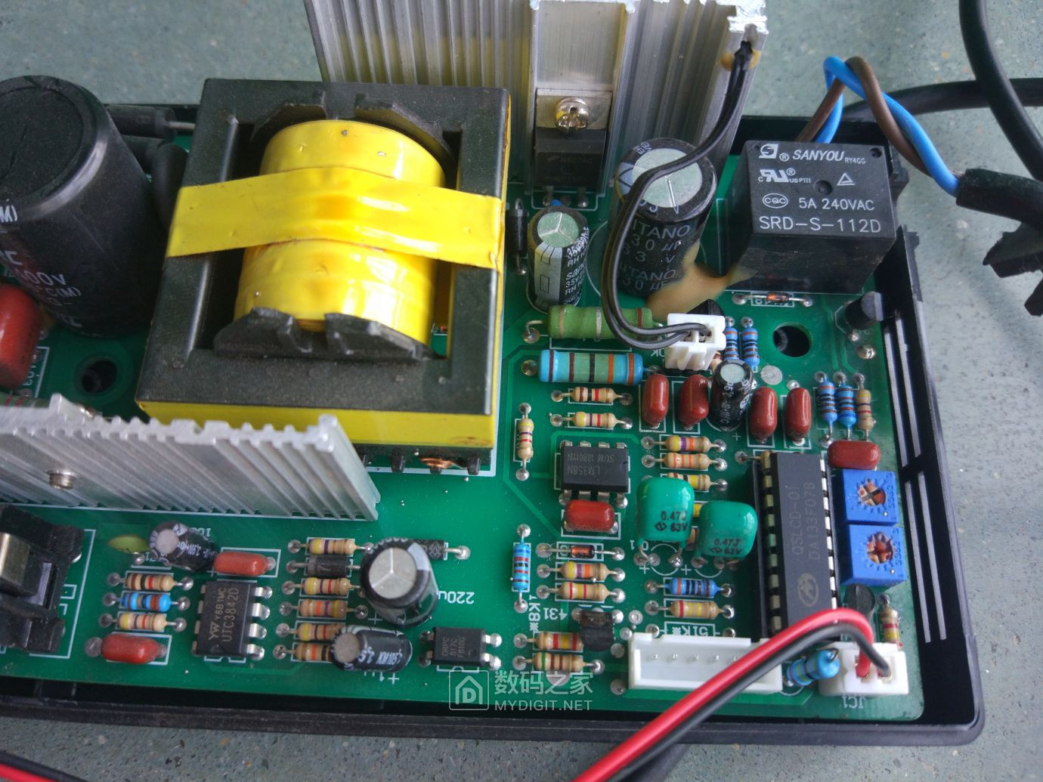
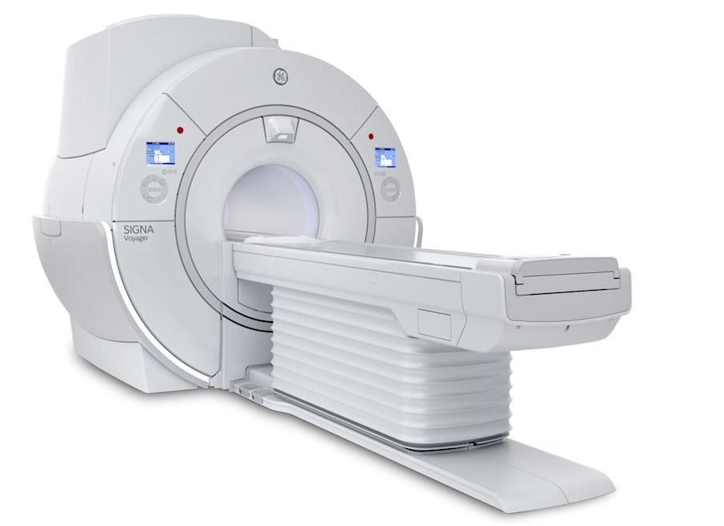
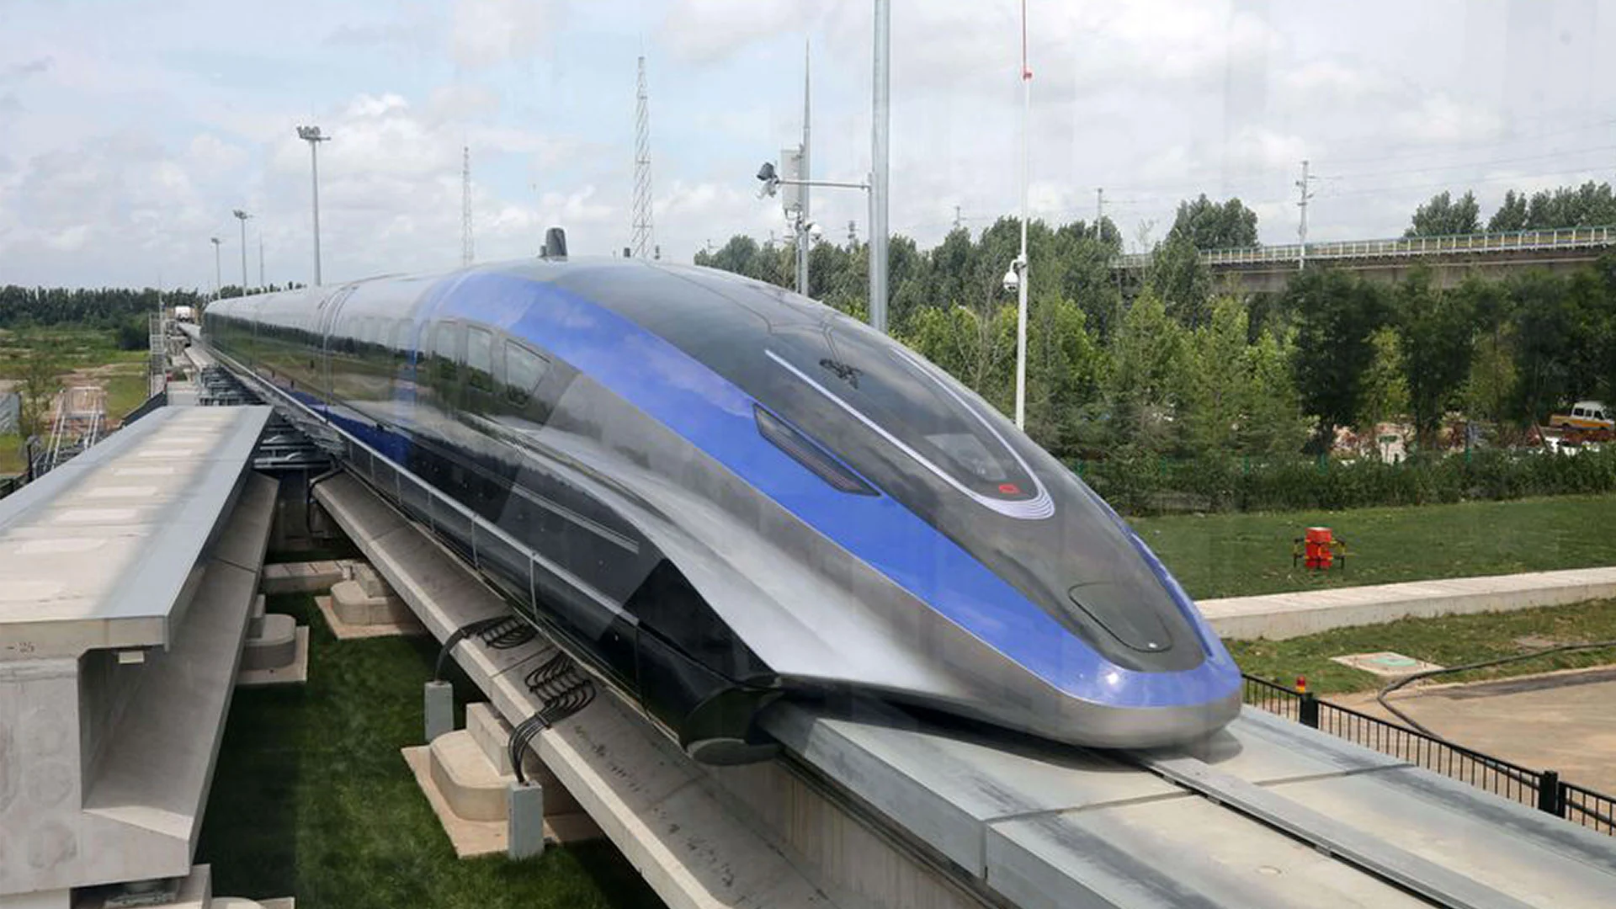
实验背景
1
磁性材料
电气电子
工业生产
医药科研
能源交通
中国各类磁性材料的整体产量位居世界第一！
Notes:
谈到磁性材料的话，小到我们的校园卡、手机，大到发动机或者是核磁共振仪等等。磁性材料在各行各业都有着广泛的应用，由于我国丰富的一个矿产资源和冶金工艺，中国的各类的磁性材料的整体的产量是位居世界第一的。

Slide 5
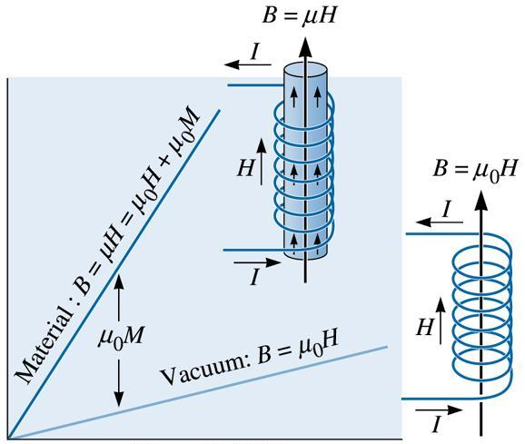
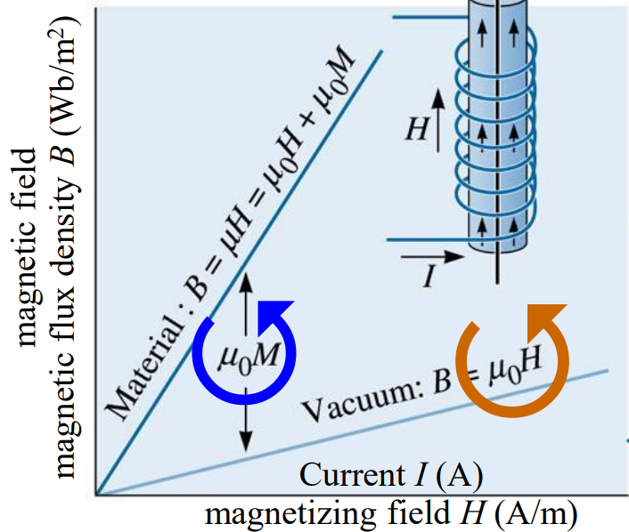
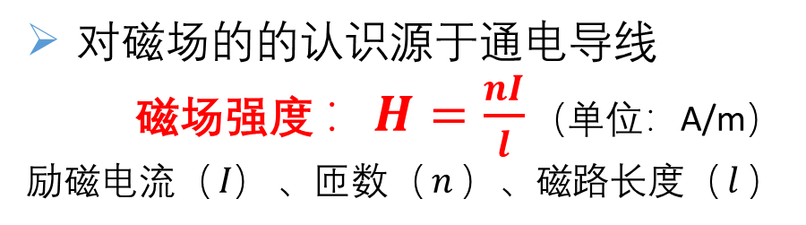

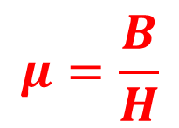

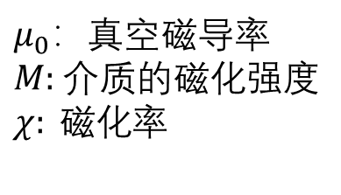
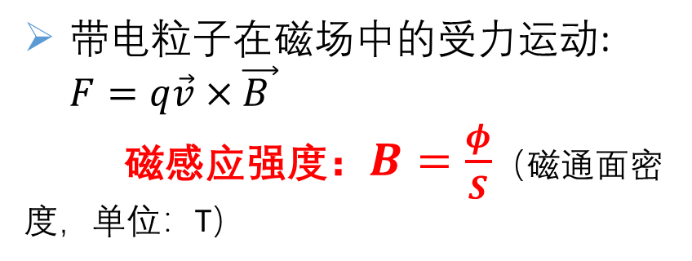
实验背景
1
材料磁化
对磁场的的认识源于通电导线
磁场强度$：H=\frac{nI}{l}$（单位：A/m）
励磁电流（$I）$、匝数（$n$）、磁路长度（$l$）
励磁电流
带电粒子在磁场中的受力运动: $F=q\vec{v}×\vec{B }$
磁感应强度：$B=\frac{φ}{S}$（磁通面密度，单位：T）
$$μ=\frac{B}{H}$$
B =μΗ =μ₀(Η+Μ)=μ₀ (1+ χ )H
$μ_{0}$：真空磁导率
$M:$介质的磁化强度
$χ: 磁化$率
铁磁材料 $μ≫μ_{0}$
磁导率
$$μ=μ_{0}\left(1+χ\right)=μ_{0}μ_{r}$$
Notes:
那要研究这个磁性材料的话，就要从磁场的发现来讲起了，早期物理学家对磁性的认知是来源于通电导线，并由此定义了磁场强度物理量，也就是用字母h来表示，它和电流的大小，线圈匝数以及磁路的长度是相关的。并且呢，物理学家们在研究带电粒子在磁场中的受到洛伦兹力的运动情况来定义了磁感应强度这个物理量，用字母b来表示，它等于磁通线的面密度。那这个磁感应强度的物理内涵其实是包括了两部分，一部分呢，是励磁电流主动产生的一个磁场，另一部分其实是涵盖了材料被被动磁化的这一部分的磁场。那把这个磁感应强度除以磁场的强度之后，就定义了一个磁导率，和材料本身被磁化的性质有关。也就是说，我们在一个通电螺线管里面加入不同的材料，这个时候的磁场强度是恒定的，但是磁感应强度是随着不同材料而变化的。并且把真空的磁导率Mu0作为一个参考值，如果这个材料是可以去增强通电螺线管产生的磁场的话，这个磁导率就是大于Mu0，反之就小于Mu0。那在磁导率中把这个真空磁导率扣掉以后呢？它与mu0的比值就就叫做磁化律。

Slide 6
2
实验目的
EXPERIMENT OBJECTIVE

Slide 7
实验目的
2
了解采用示波器测动态磁滞回线的原理，学会用示波器测绘基本磁化曲线和磁滞回线。
掌握磁滞、磁滞回线和磁化曲线的基本概念，测量材料的饱和磁感应强度B_{s}，剩磁B_{r}，矫顽力H_{c}的数值。
深刻理解物理实验中的转换法。
Notes:
今天我们的实验目的是。。。

Slide 8
3
实验原理
EXPERIMENT PRINCIPLE

Slide 9
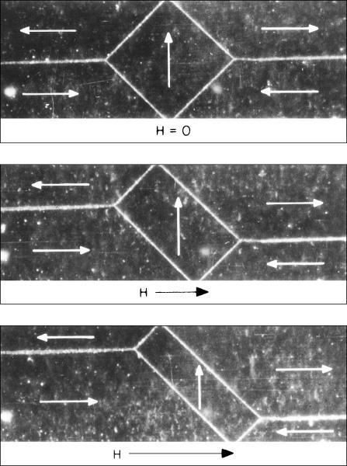
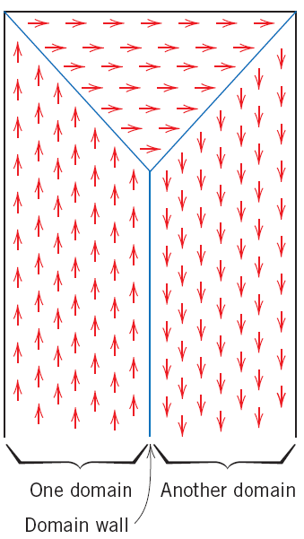
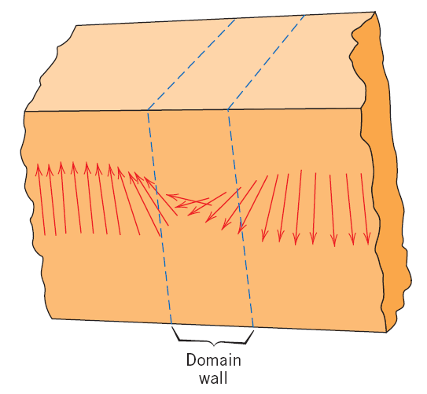
实验原理
3
磁畴理论（Magnetic Domain Theory）
不同取向磁化区域：磁畴
磁畴-磁畴边界：畴壁
Magnetic domain structure in a single crystals of Fe-3%Si alloy photomicrographs
Notes:
具体的实验原理就要从铁磁材料那具体的实验原理呢，就要从铁丝材料的被磁化的过程开始讲起。像铁钴镍这样的金属里面会有一些不同取向的，自发磁化的区域，叫做磁畴，然后在外磁场作用下，这些磁畴的取向会旋转，磁壁也会发生迁移，使得自发磁化的取向趋向一致，宏观上就会呈现出材料整体的磁性。并且随着磁场强度的增大，磁感应强度的变化不是线性的，而且当这个外磁场增大到一定的程度的时候，磁感应强度会达到饱和，那这个曲线就是铁磁材料的基本磁化曲线。我们再把没点对应的磁导率和这个磁场强度的关系也可以一起画出来，发现磁导率是先变大再变小的。

Slide 10
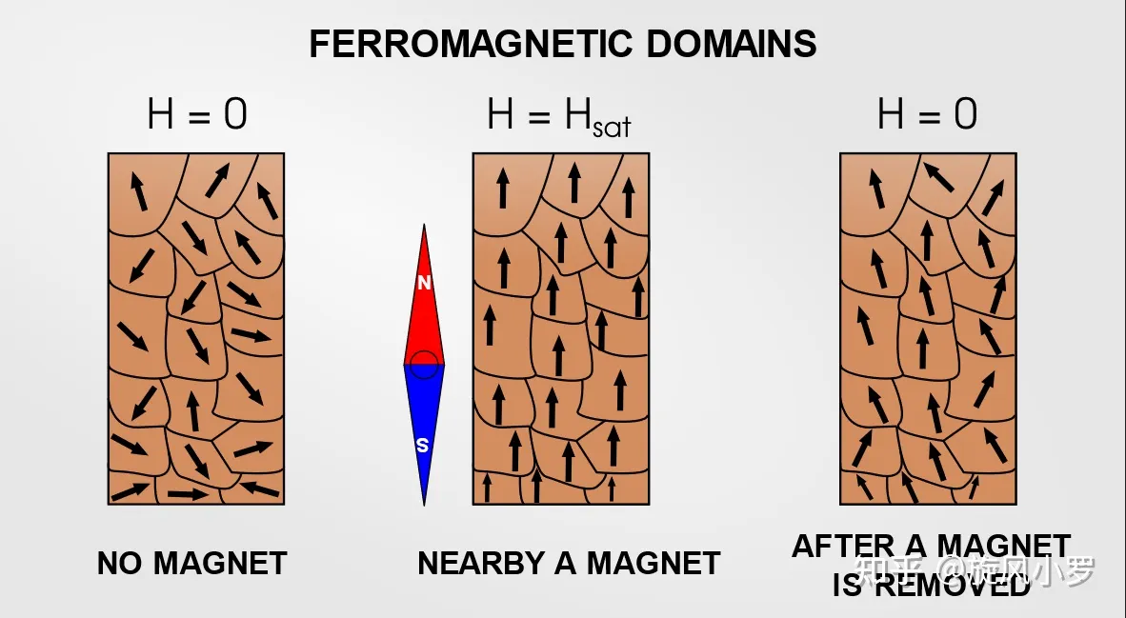

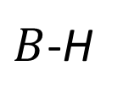
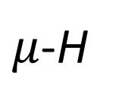
实验原理
3
3.1 铁磁材料的磁化
不同取向的自发磁化区域：磁畴
磁化过程：磁畴旋转和畴壁迁移
B
B_{S}
$$s$$
$B$-H
$μ$-H
0
B_{m}
H
磁化曲线
Fe、Co、Ni和其它铁磁合金等
Notes:
具体的实验原理就要从铁磁材料那具体的实验原理呢，就要从铁丝材料的被磁化的过程开始讲起。像铁钴镍这样的金属里面会有一些不同取向的，自发磁化的区域，叫做磁畴，然后在外磁场作用下，这些磁畴的取向会旋转，磁壁也会发生迁移，使得自发磁化的取向趋向一致，宏观上就会呈现出材料整体的磁性。并且随着磁场强度的增大，磁感应强度的变化不是线性的，而且当这个外磁场增大到一定的程度的时候，磁感应强度会达到饱和，那这个曲线就是铁磁材料的基本磁化曲线。我们再把没点对应的磁导率和这个磁场强度的关系也可以一起画出来，发现磁导率是先变大再变小的。

Slide 11
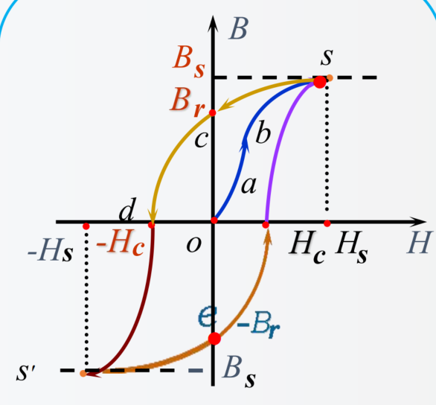
实验原理
3
3.2 铁磁材料的磁滞回线
Os：初始磁化曲线
B_{S} ：饱和磁感应强度
B_{r} ：剩余磁感应强度
H_{c} ：矫顽力
磁滞：B的变化总是落后于H的变化
磁滞损耗B_{H}：能量损失与磁滞回线包围的面积成正比
磁化→去磁→反向磁化→反向去磁
Notes:
我们随着刚才饱和磁感强度这点，将外磁场缓慢的减小。当磁场强度变为零的时候，这个材料依旧会残留一个磁感应强度的值，也叫做剩磁，为了把这个剩磁给去掉，我们需要施加一个反向的磁场。当剩磁为时，这个反向的磁场就叫做矫顽力，然后我们再把这个反向磁场逐渐增大。这个铁磁体又会达到一个反向磁饱和的状态，再被反向去磁，就会形成闭合的磁滞回线。这样它的磁感强度总是落后于磁场强度的变化，这就是铁磁材料的一个磁滞的现象。磁滞回线包围的这个面积，就正比于能量的损耗，也叫做磁滞损耗。

Slide 12
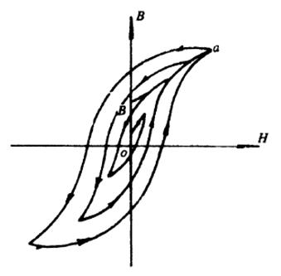

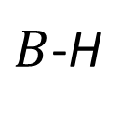
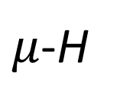
实验原理
3
动态法测量铁磁材料的磁化曲线
B
B_{S}
$$s$$
$B$-H
$μ$-H
0
B_{m}
H
交变励磁电流产生正负变化的H
磁化曲线
Notes:
我们随着刚才饱和磁感强度这点，将外磁场缓慢的减小。当磁场强度变为零的时候，这个材料依旧会残留一个磁感应强度的值，也叫做剩磁，为了把这个剩磁给去掉，我们需要施加一个反向的磁场。当剩磁为时，这个反向的磁场就叫做矫顽力，然后我们再把这个反向磁场逐渐增大。这个铁磁体又会达到一个反向磁饱和的状态，再被反向去磁，就会形成闭合的磁滞回线。这样它的磁感强度总是落后于磁场强度的变化，这就是铁磁材料的一个磁滞的现象。磁滞回线包围的这个面积，就正比于能量的损耗，也叫做磁滞损耗。

Slide 13
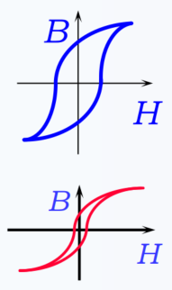
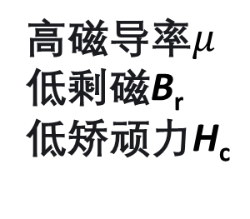
实验原理
3
3.3 不同铁磁材料的磁滞回线
高剩磁B_{r}
高矫顽力H_{c}
硬磁材料
“胖”
电表、扬声器内永磁体
～10⁴-10⁶A/m
磁滞损耗
高磁导率$μ$
低剩磁B_{r}
低矫顽力H_{c}
反复磁化去磁：
继电器、变压器、电动机的铁芯
软磁材料
“瘦”
～10⁰A/m
Notes:
磁滞回线能反应材料的磁学性能，铁磁材料主要有两种，磁滞回线毕竟胖的硬磁材料和磁滞回线比较瘦的软磁材料，硬磁材料的剩磁和矫顽力一般都比较大，所以难以被消磁，可用作比如电子元件或者扬声器里面的永磁体。那软磁材料的剩磁和矫顽力比较小，磁导率是比较高的，所以经常被用作需要反复磁化和去磁的元件，比如继电器的铁芯等等。

Slide 14
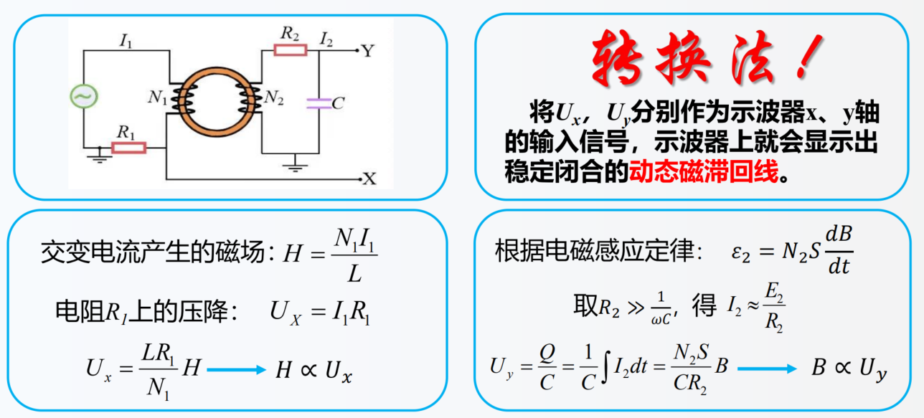
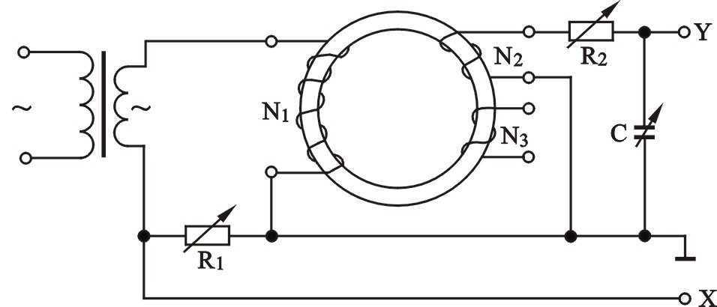
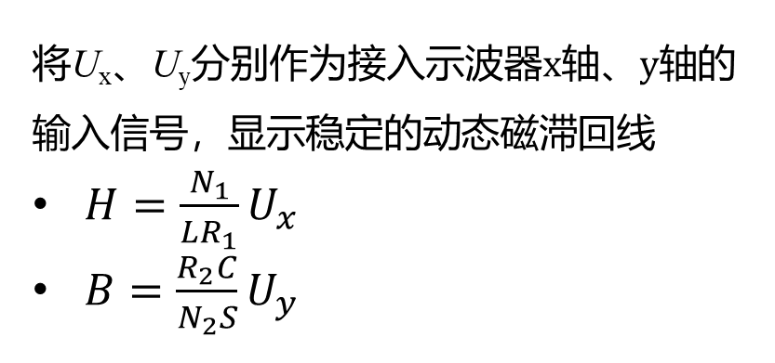
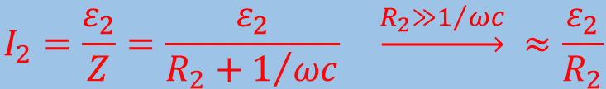
实验原理
3
3.4示波器显示B-H曲线的原理
$$I_{2}=\frac{ε_{2}}{Z}=\frac{ε_{2}}{R_{2}+1/{ωc}} \underset{→}{R_{2}≫1/{ωc}} ≈\frac{ε_{2}}{R_{2}}$$
积分电路
将U_{x}、U_{y}分别作为接入示波器x轴、y轴的输入信号，显示稳定的动态磁滞回线
$H=\frac{N_{1}}{LR_{1}}U_{x}$
$B=\frac{R_{2}C}{N_{2}S}U_{y}$
转换法！
Notes:
磁学量的直接测量是比较麻烦的，因此我们可以就要用到物理实验中一个非常重要的方法，就是转换法，利用电磁感应定律把磁学物理量转换为容易测量的电流或电压等电学量，再利用示波器电子束在x-y方向上的偏转，就能测量磁滞曲线了。
大家看这个电路图，我们在一个环形铁芯上缠绕两组导线，N1上施加交流的励磁电流，这时电阻R1上的负载电压X就和励磁电流产生的磁场强度成正比。线圈N2上接入一个串联RC电路，铁芯中磁感应强度的变化率等于N2的感生电动势，再根据积分电路的近似关系，得到Y端的输出电压和磁感应强度成正比。这样把Ux和Uy接入示波器的两个通道，就能得到材料的在交变电场中的动态磁滞回线了。

Slide 15
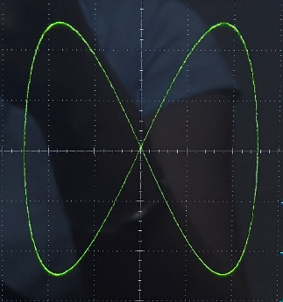
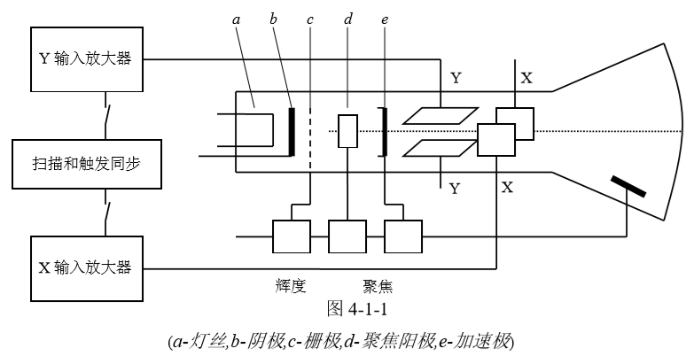
实验原理
3
示波器能将电压信号以 波形（正弦波、 方波、锯齿波） 显示在荧光屏 上。它由示波管、 放大器（包括 X 轴放大和 Y 轴 放大）、扫描与触发同步系统和电源四个基本部分组成。
X-ch1信号输入
Y-ch2信号输入
X-Y模式的李萨如图
Notes:
那如何能够利用大物实验室里的示波器来观测到磁滞回线呢？大家回忆一下之前做示波器实验测量李萨如图形的步骤，我们类似的使用示波器的XY模式，如何能观测到磁滞回线的图形？

Slide 16
4
实验内容
EXPERIMENT CONTENT

Slide 17
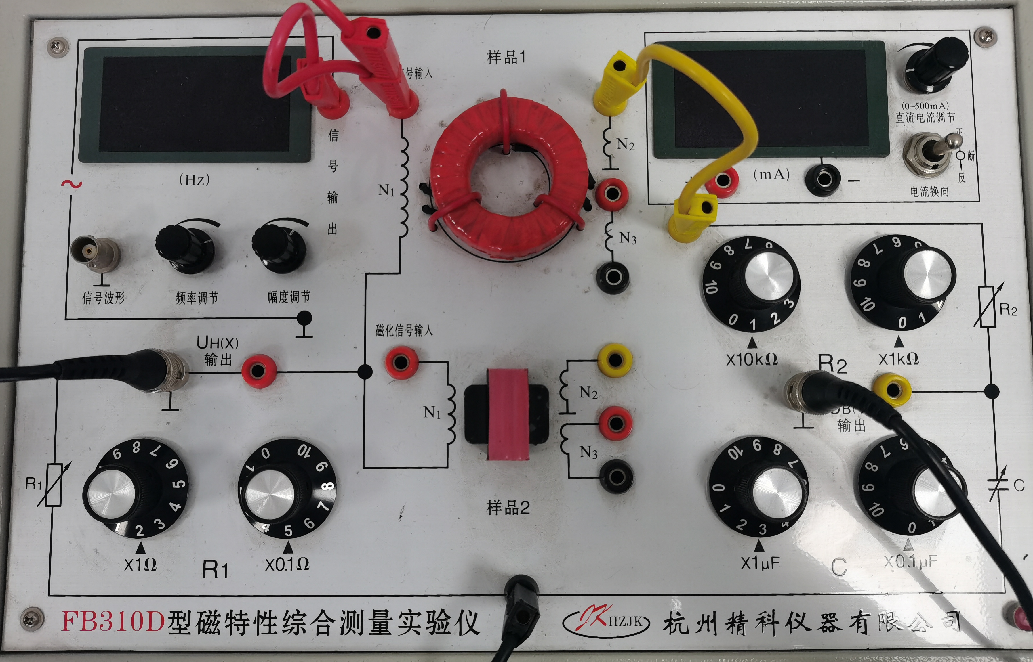
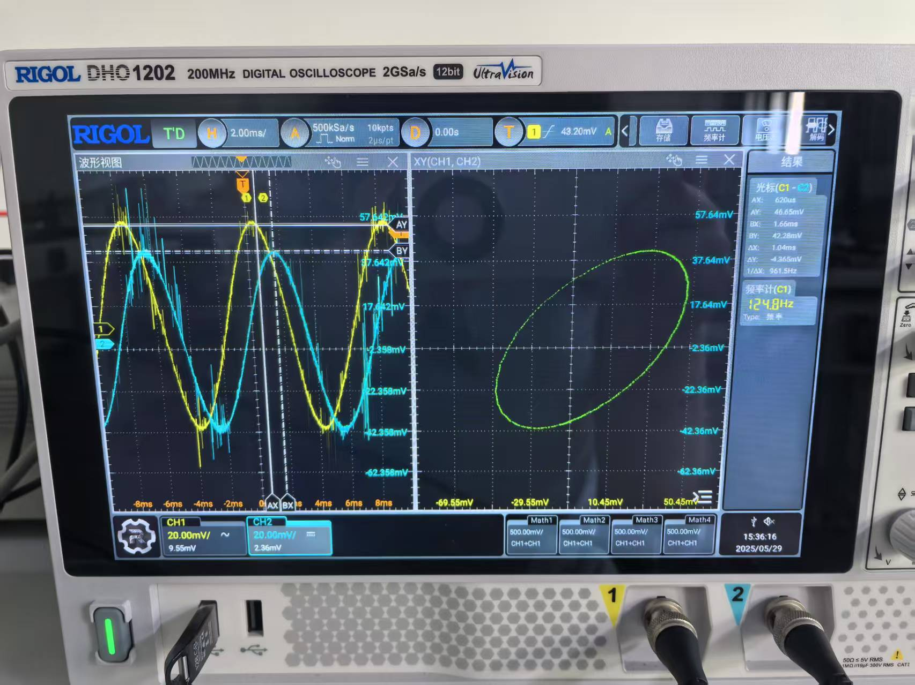
实验内容
4
按图示连接样品1，设置电阻值R₁=2.5Ω、R₂=10kΩ、C=3µF，交流励磁频率设置130Hz。
调节示波器为X-Y模式，将交流励磁信号的电压单调上升至3.5V，调节X-Y放大增益（Volt-div旋钮）使磁滞回线完整显示并尽可能占据更大的屏幕面积。微调电子束聚焦、亮度等显示。
将交流励磁电压单调下降至0V，进行退磁，并调节电子束光斑至屏幕中心。（position旋钮）
交流励磁信号
直流励磁信号
接地

Slide 18
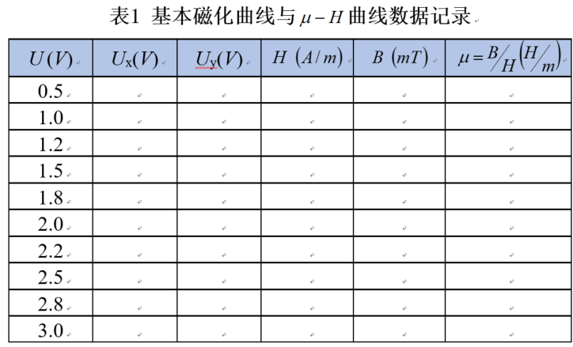
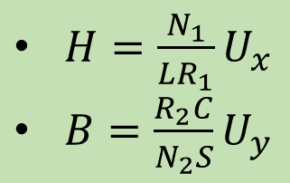

实验内容
4
4.1 初始磁化曲线的测量
以0.5V的间隔增加交流励磁电压直至3V，示波器光标读出磁滞曲线的端点电压的峰值坐标
(U_{x}, U_{y} )
根据公式计算对应的$(H,B,μ)$
Uy
$H=\frac{N_{1}}{LR_{1}}U_{x}$
$B=\frac{R_{2}C}{N_{2}S}U_{y}$
注意量纲转换！
Ux

Slide 19
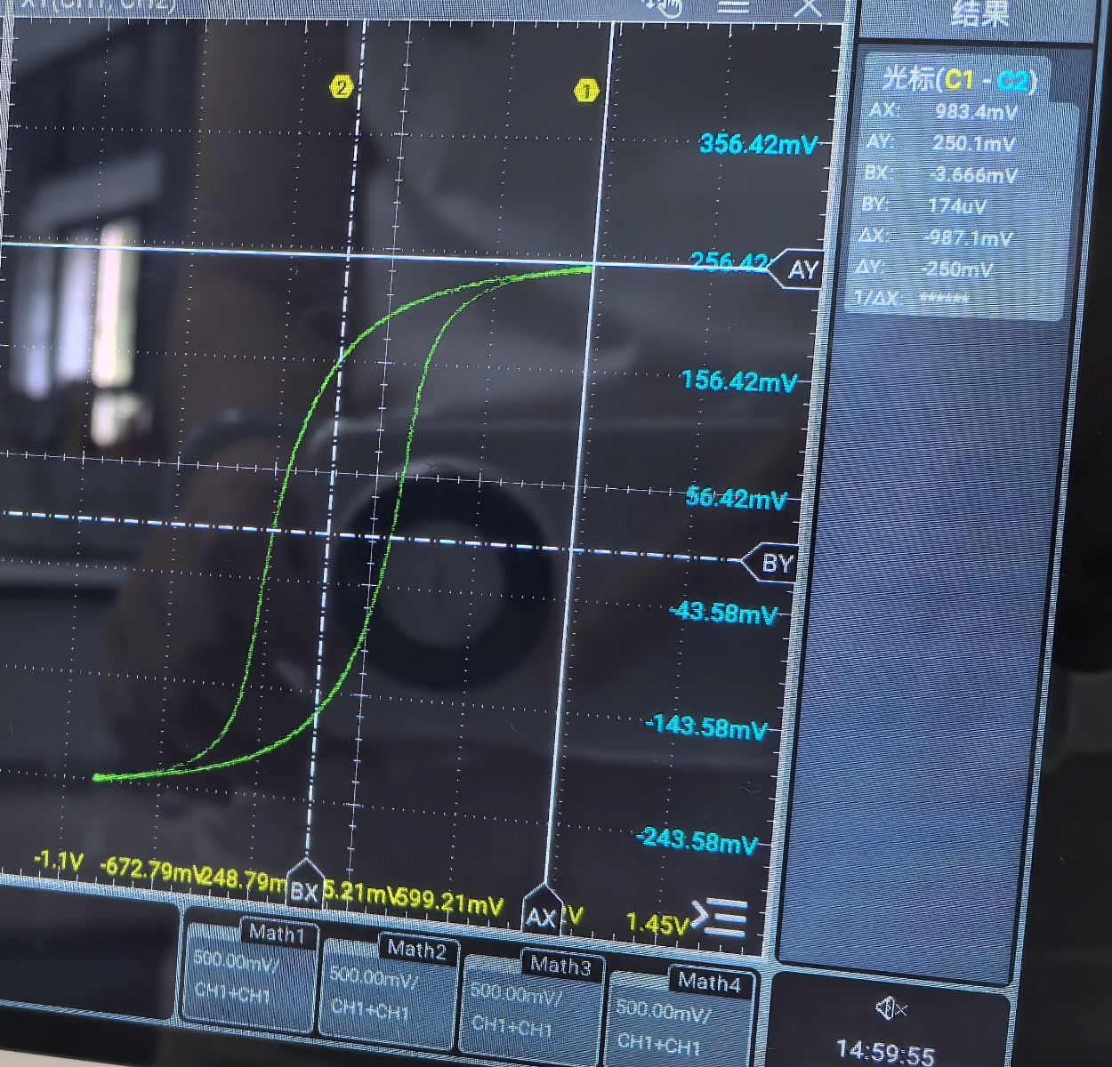
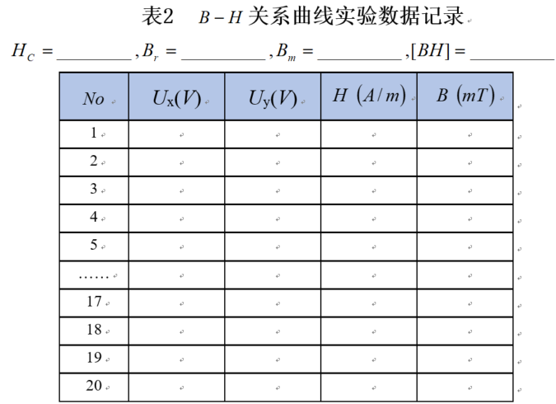
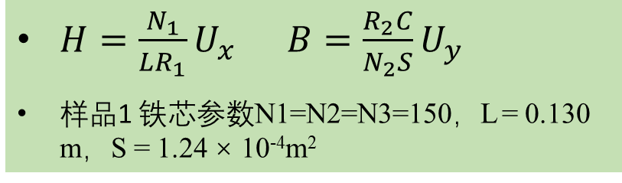
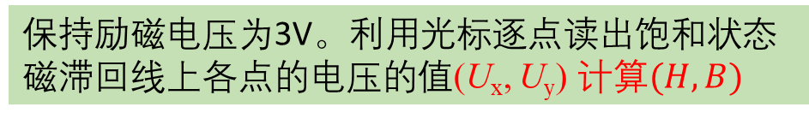
实验内容
4
4.2 动态磁滞回线的测量
保持励磁电压为3V。利用光标逐点读出饱和状态磁滞回线上各点的电压的值(U_{x}, U_{y}) 计算$(H,B)$
Uy
Ux
$H=\frac{N_{1}}{LR_{1}}U_{x} B=\frac{R_{2}C}{N_{2}S}U_{y}$
样品1 铁芯参数N1=N2=N3=150，L = 0.130 m，S = 1.24 × 10⁻⁴m²

Slide 20
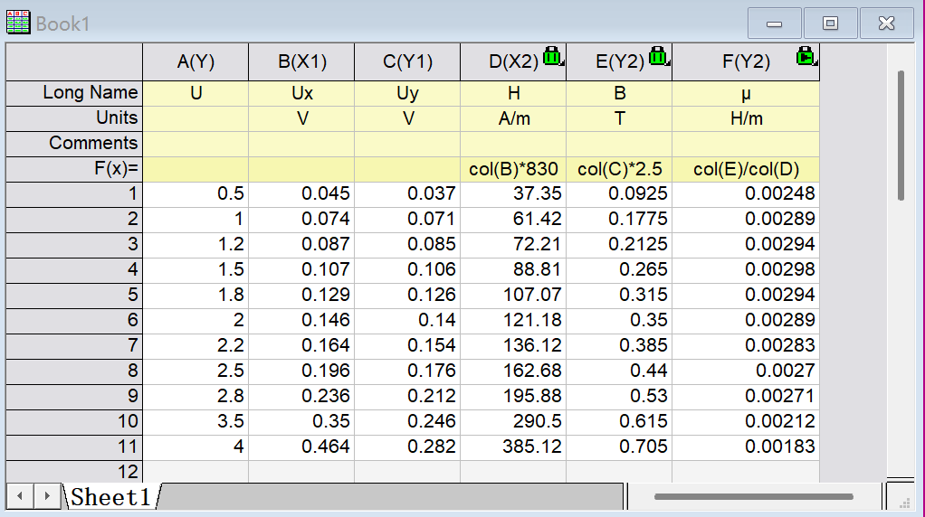
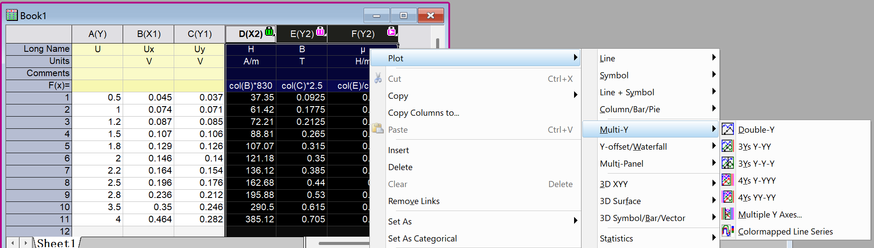
数据处理示范：Origin软件教程
磁化曲线Origin软件绘图示例：double-Y
设置为X\Y\Y
选中该三列数据后右键
编辑公式

Slide 21
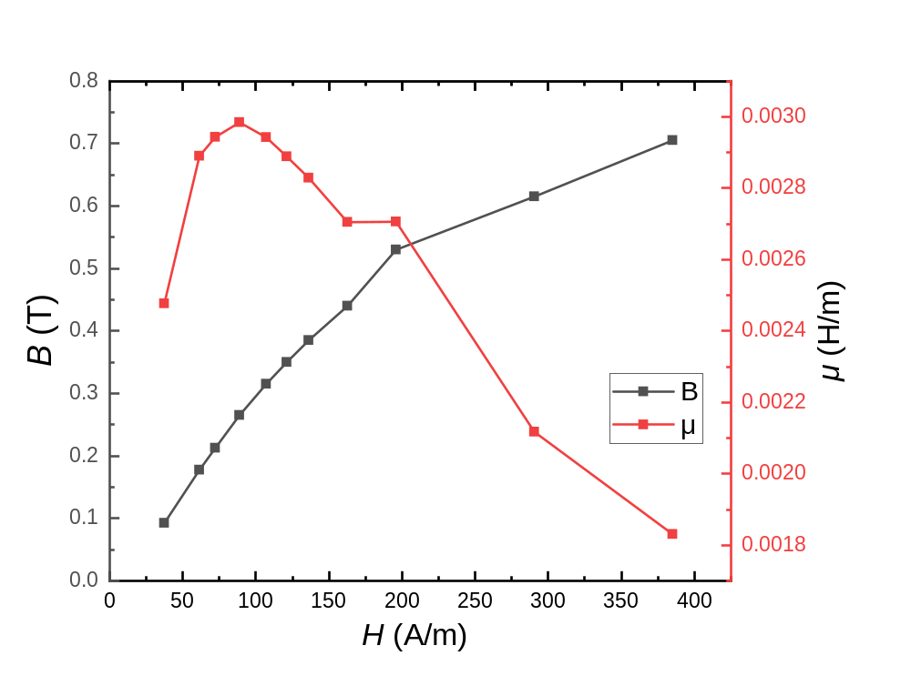
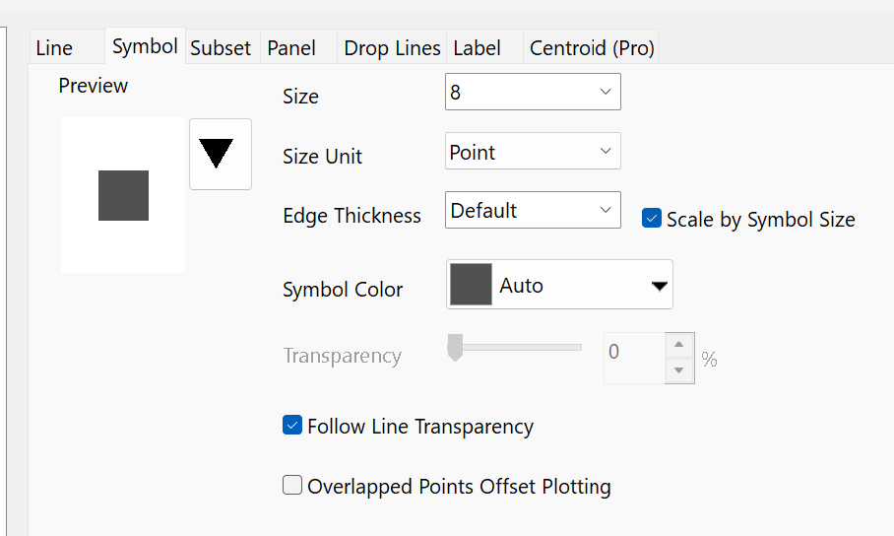
绘制双Y轴磁化曲线图
作图规范：
物理量（单位）
坐标轴：粗细、间隔、数值
图号.图表名称
斜体
双击数据点（坐标轴）可更改线的粗细等绘图参数
图1.磁化曲线图。

Slide 22
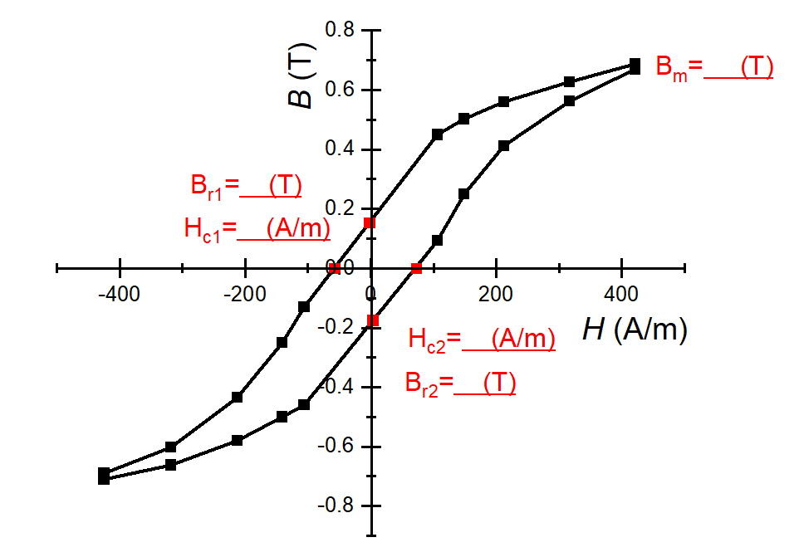
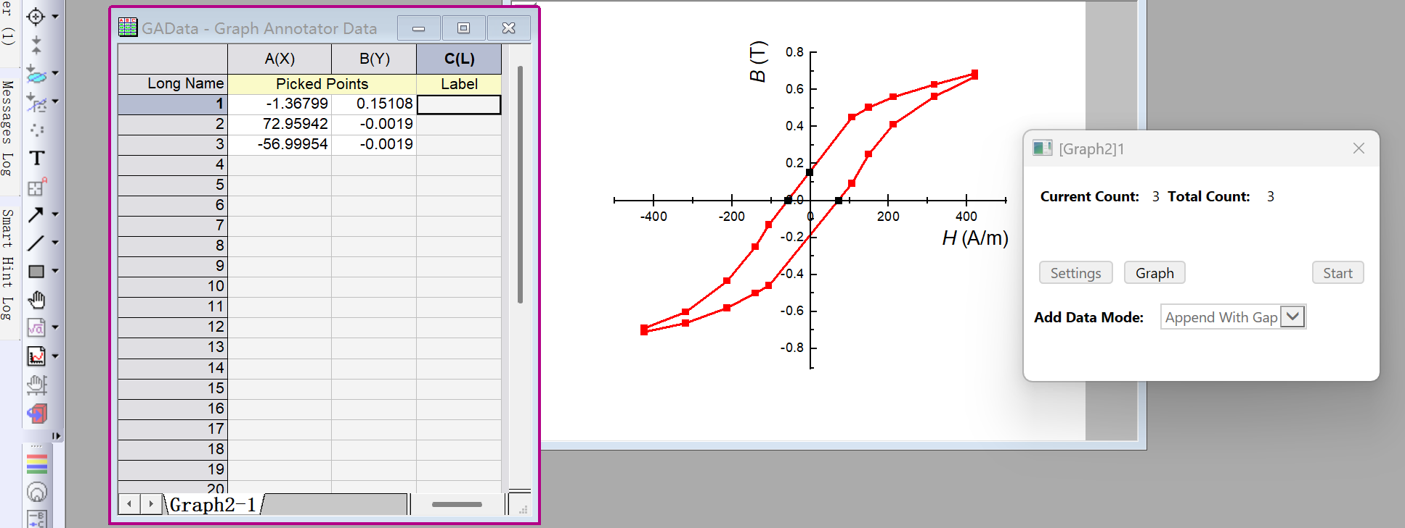
磁滞回线图中特殊点的坐标标记
自由绘点的坐标：标记坐标轴的交点
求得Hr、Br、Bm的值。
图2. 磁滞回线图。由该数据可知，样品B_{r1}= (T) ， B_{r2} = (T)，H_{c1}= ( A/m)， H_{c2}= ( A/m)， ⏐B⋅H⏐= (?)。

Slide 23
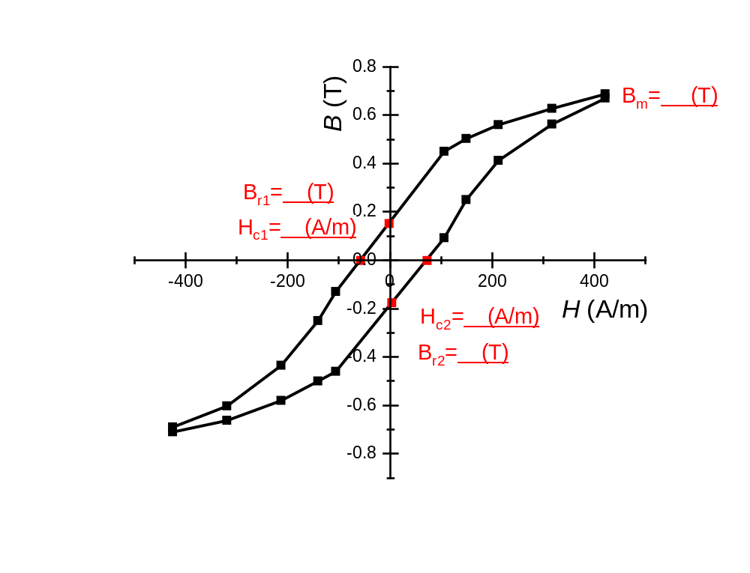
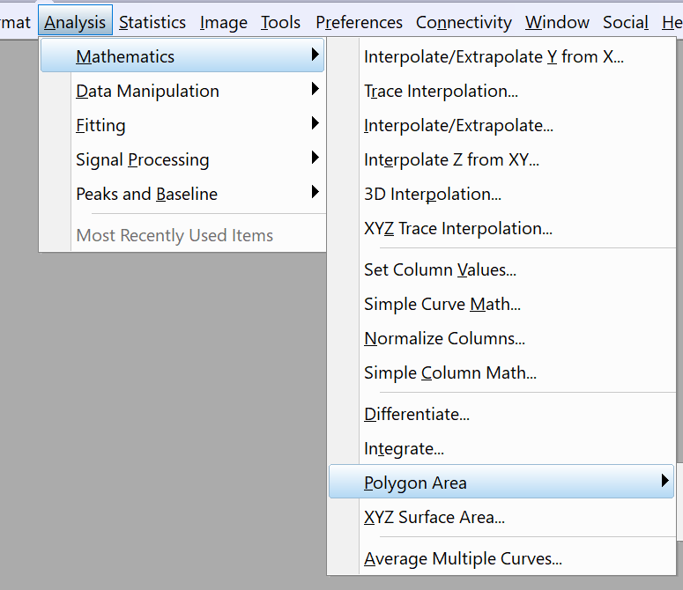
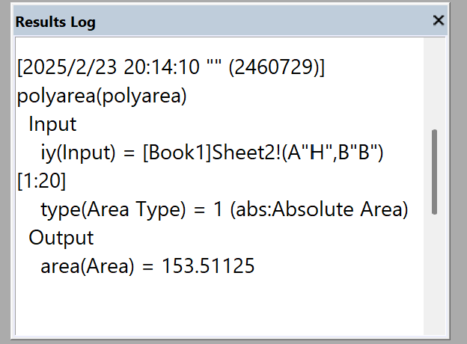
使用Origin求闭合曲线包围的面积（方法一）
选中数据点，Analysis-Mathematics-Polygon Area
求曲线包围的面积，计算⏐B⋅H⏐= (?)
推导：B⋅H单位是多少？

Slide 24
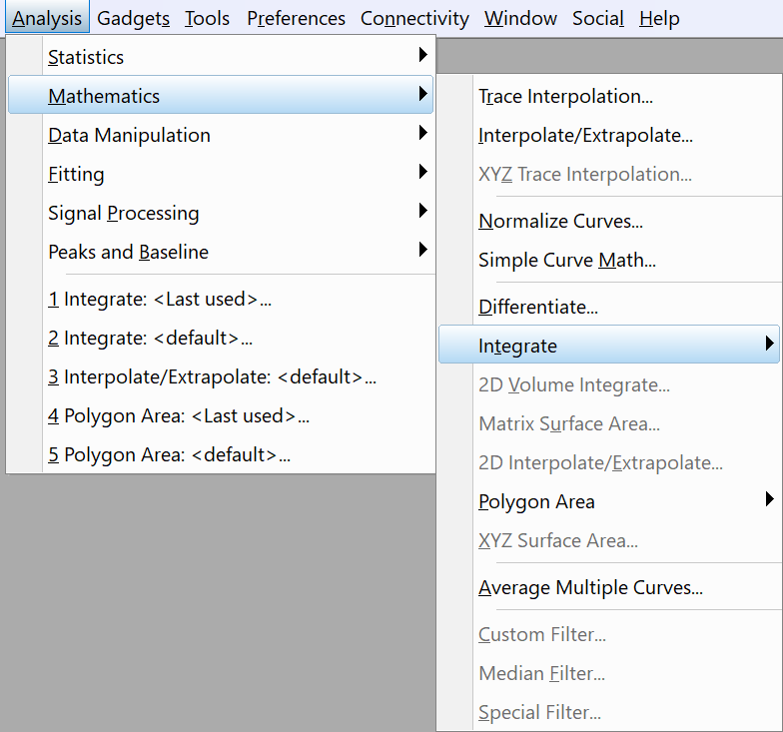
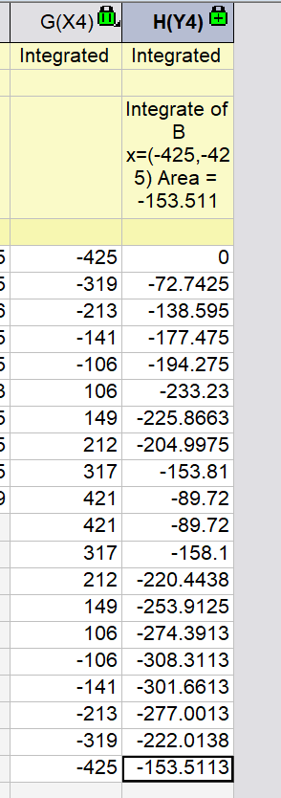
使用Origin求闭合曲线包围的面积（方法二）
选中数据点，Analysis-Mathematics-Integrate
数值积分的方法求得闭合曲线包围的面积
注意：表格中数据点的顺序

Slide 25
5
实验思考
EXPERIMENT INSPIRATION

Slide 26
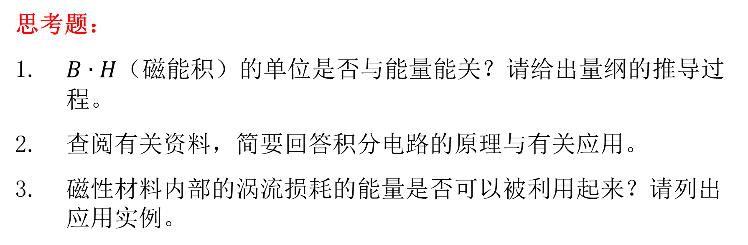
实验思考
5
思考题：
$B∙H$（磁能积）的单位是否与能量能关？请给出量纲的推导过程。
查阅有关资料，简要回答积分电路的原理与有关应用。
磁性材料内部的涡流损耗的能量是否可以被利用起来？请列出应用实例。

Slide 27
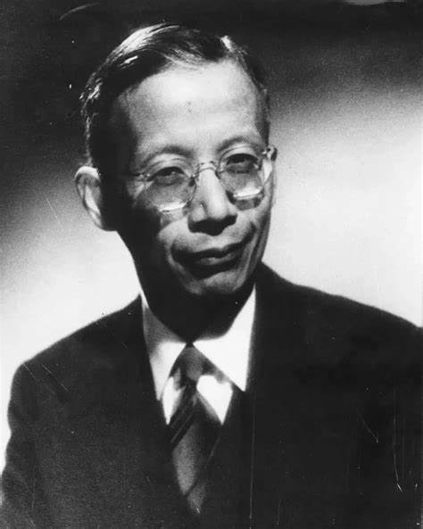
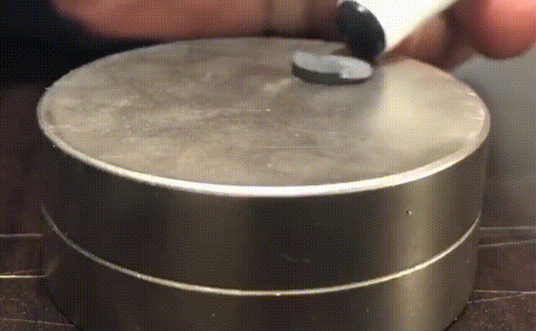


实验思考
5
2023年韩国室温常压超导的乌龙：LK99!
求是创新

Slide 28

谢 谢!
2025/7/10
28

